Slide 1

2026维持慢牛趋势
主讲老师
陈灼基
课程日期
2025.09
执业编号
投顾从业：A1120620030004
基金从业编号：P1069558100002
中国·广州

Slide 2
当前的操作思路
1、控盘双突破（智能辅助线、20日、10日、5日均线），走向上的趋势
2、主题猎手战法：结合热点、L2资金等指标

Slide 3
精辟投资格言
当你理解人心，你才理解市场。
你会发现：
大家很兴奋的时候，就是短线顶部附近
大家很绝望的时候，就离短期底部不远
大家都在喊风险的时候，其实风险不大
大家都在喊机会的时候，其实机会较少
行情从来不是 K 线里的秘密，
而是大众情绪的“平均值”。

Slide 4
今日热门消息解读
1、商业航天：
美国联邦通信委员会（FCC）的一份新文件显示，SpaceX正在申请发射并运营一个由至多100万颗卫星组成的星座，这些卫星具备前所未有的计算能力（轨道数据中心），以支持先进的人工智能。当地时间1月29日，SpaceX旗下星链（Starlink）宣布，其开发了一种名为Stargaze的新型空间态势感知（SSA）系统，可显著提高低地球轨道（LEO）卫星运行的安全性和可持续性。约一个小时后，马斯克在社交平台上转发了这则消息，并表示“这将大大降低卫星碰撞的概率，从而减少太空垃圾带来的危害。”
2、光模块：
高盛近日的一份研报上调了光模块需求预测。该机构表示，基于AI服务器预测更新、不同机型网络结构的进一步拆解，以及光模块供应商较 ODM AI 服务器交付时间提前一个季度的调整，高盛预计2026/27年全球光模块价值规模将分别提升43%/46%，其中800G/1.6T光模块出货量将增至3800万/1400万只（此前预估为3600万/500万只）。高盛对全球光模块需求保持乐观，预计2026-28年800G及以上光模块出货量将以34%的复合年增长率增长，2028年达9400万只。

Slide 5
今日热门消息解读
3、AI 应用：
2月1日0点，腾讯“上元宝，分10亿”活动正式开启。记者的朋友圈、微信群已出现不少元宝红包的分享口令。记者查询发现，截至2月1日11时30分，已有超过16张万元小马卡被“翻牌”。这意味着，本轮最高单个万元现金的红包已经被领走了16个，还剩84个。目前，腾讯元宝App已升至苹果商店免费App第一名。

Slide 6
操作策略
仓位：五成——七成
策略：两个中线个股，两个短线个股
或者，三个中线、吃波段收益，一个短线
剩余资金灵活做T
持续拉升连板股、极致抱团趋势股、低吸高活跃强势股、
潜伏利好消息政策个股、耐心持有优质个股、平铺首板个股

Slide 7
风口狙击——为投资保驾护航
1、周一最强风口：选择当日涨停板个股最多的板块，当日最强的风口
2、周二主题风口：选择当日主题猎手最强的主题，挖掘最强的两个股票
3、周三资金风口：选择当日行业板块，主力净买额第一名或第二名的板块
4、周四逻辑风口：结合当日或近几日逻辑逐渐发酵的风口，博弈周末发酵
四个不同维度的逻辑，每天筛选出强风口、强个股，为投资保驾护航，助力账户长虹
用户收益案例：以上为特定客户、特定时间区间的历史业绩，个别情况不代表普遍现象，个股历史涨幅不预示其未来表现，过往收益亦不代表未来收益承诺。市场有风险，投资需谨慎！
个股案例涨幅回访：以上为特定条件、特定时间区间下的部分案例展示，不代表普遍现象，个股历史涨幅不预示其未来表现，过往收益亦不代表未来收益承诺。市场有风险，投资需谨慎！

Slide 8
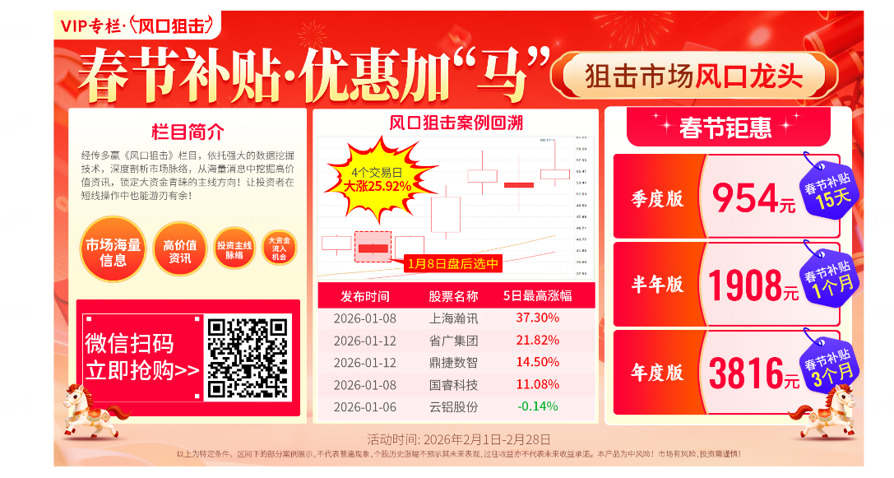
风口狙击

Slide 9
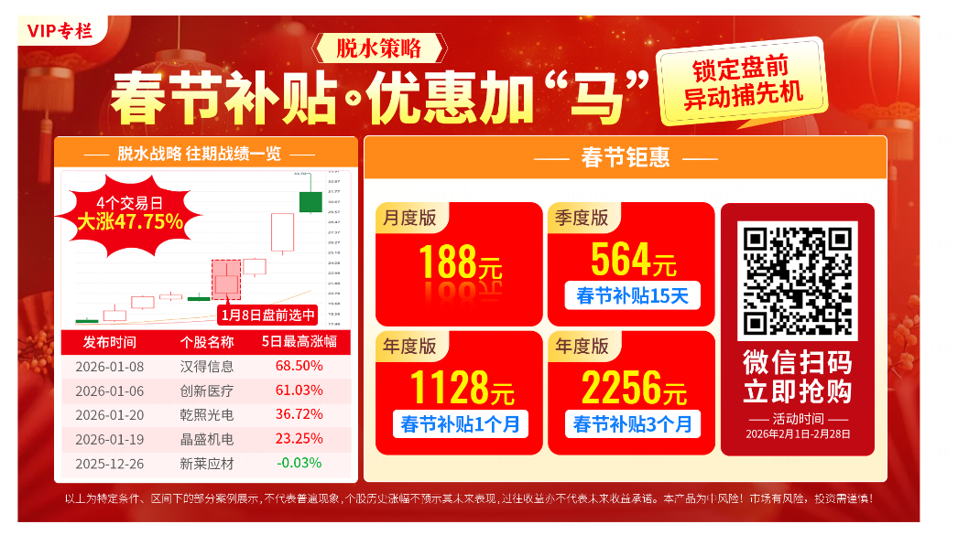
脱水策略

Slide 10


Slide 11

第三个“国九条”

Slide 12


Slide 13

经传好课

Slide 14


